Slide 1
Metody dělení směsí

Slide 2
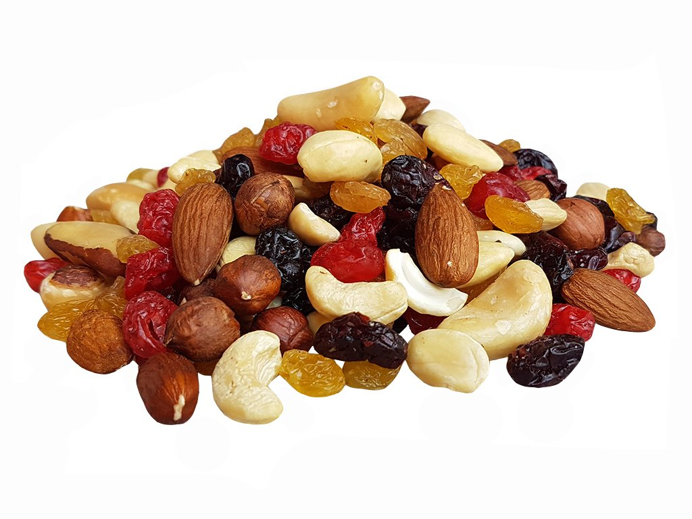
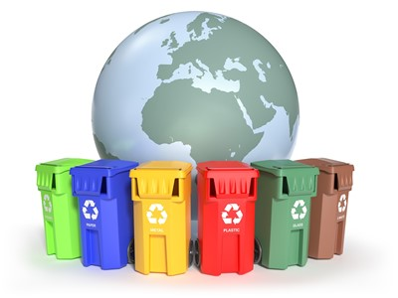
Přebírání (separace)
Metoda, při které dochází k oddělování složek směsi pevných látek
Využíváme rozdílné barvy, tvaru a velikosti látek
Využití: třídění odpadu

Slide 3
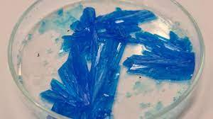
Krystalizace
Video krystalizace
Je metoda, při které dochází k oddělování rozpuštěné látky ze stejnorodé směsi za vzniku krystalů.
Souvisí s odpařováním (rozpuštěná látka se získá z roztoku zahříváním)
Je nejdůležitější metoda při čištění pevných látek
Využití: výroba cukru, zisk soli z mořské vody

Slide 4
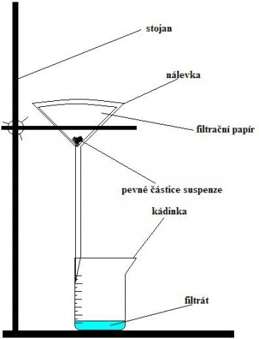
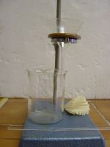
Filtrace
metoda, při které dochází k oddělování pevných látek z kapaliny
vzniká filtrát

Slide 5
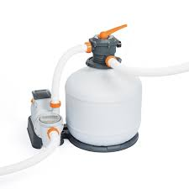
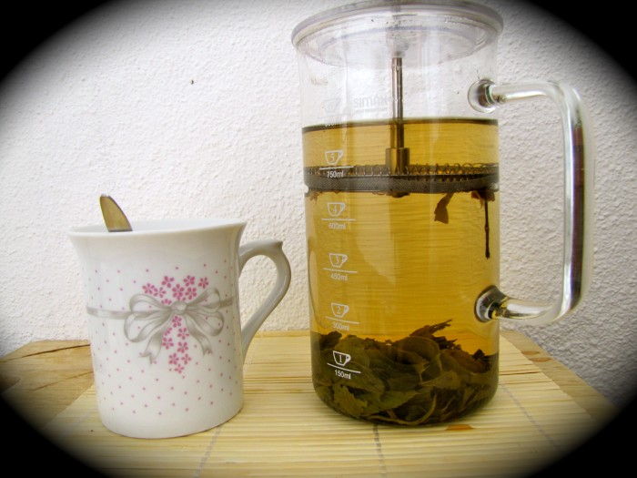
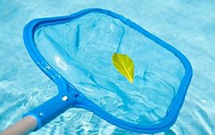
Využití filtrace

Slide 6
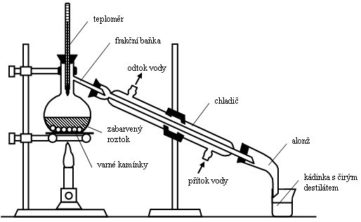
Destilace
Video - destilace
Metoda, při které se oddělují složky stejnorodé směsi na základě rozdílné teploty
Vzniká destilát

Slide 7
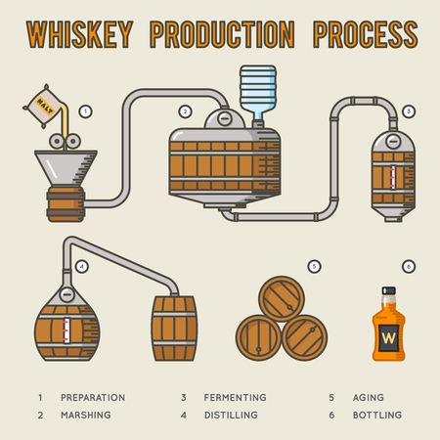
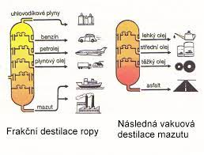
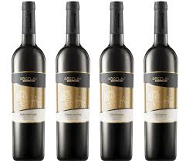
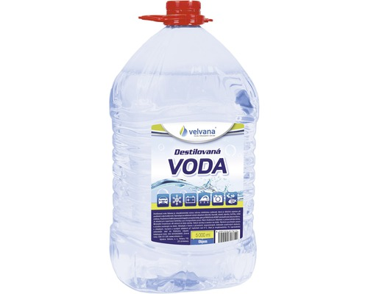
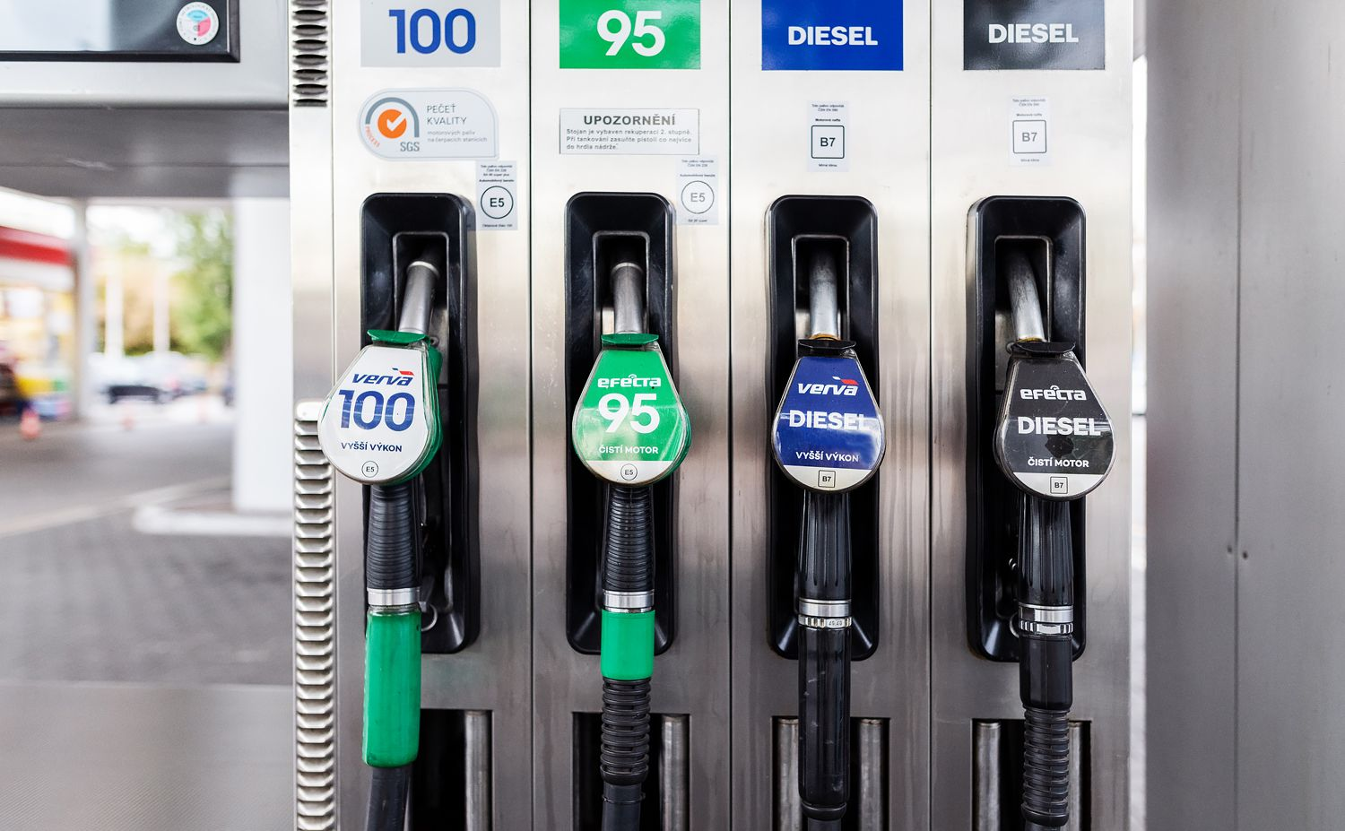
Využití destilace

Slide 8
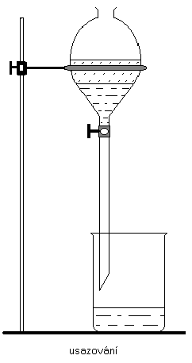
Usazování (sedimentace)
metoda, při které dochází k oddělování nerozpustných složek směsi s rozdílnou hustotou

Slide 9
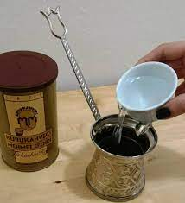
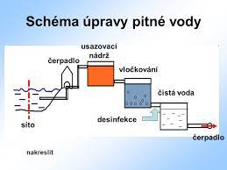
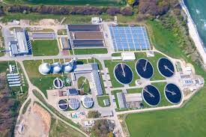
Využití sedimentace

Slide 10
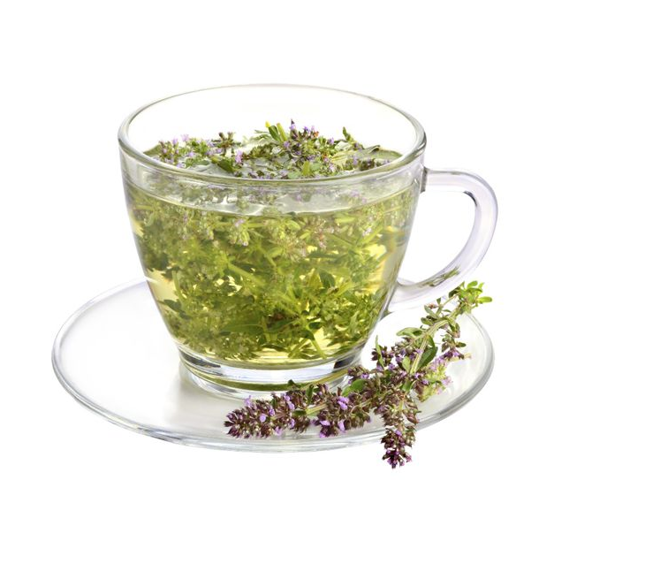
Vyluhování
Metoda, při které dochází k oddělování pevných složek na základě rozdílné rozpustnosti v rozpouštědle
Využití: příprava čajů, výroba rostlinných olejů

Slide 11
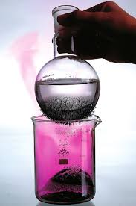
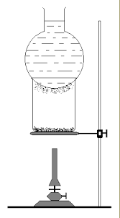
Sublimace
video
Při sublimaci dochází ke změně skupenství ….pevná látka se mění na plyn (voda, naftalen, jod)
Metoda, při které dochází k čištění pevných látek

Slide 12
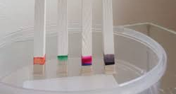
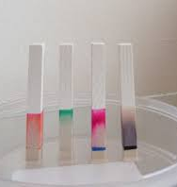
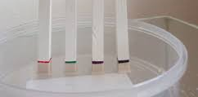
Chromatografie - video

Slide 13
Chromatografie
Je metoda, při které dochází k oddělování složek směsi na základě jejich rozdílné schopnosti vázat se ke dvěma látkám
Jedna látka je vždy pevná, druhá je rozpouštědlo

